Slide 1
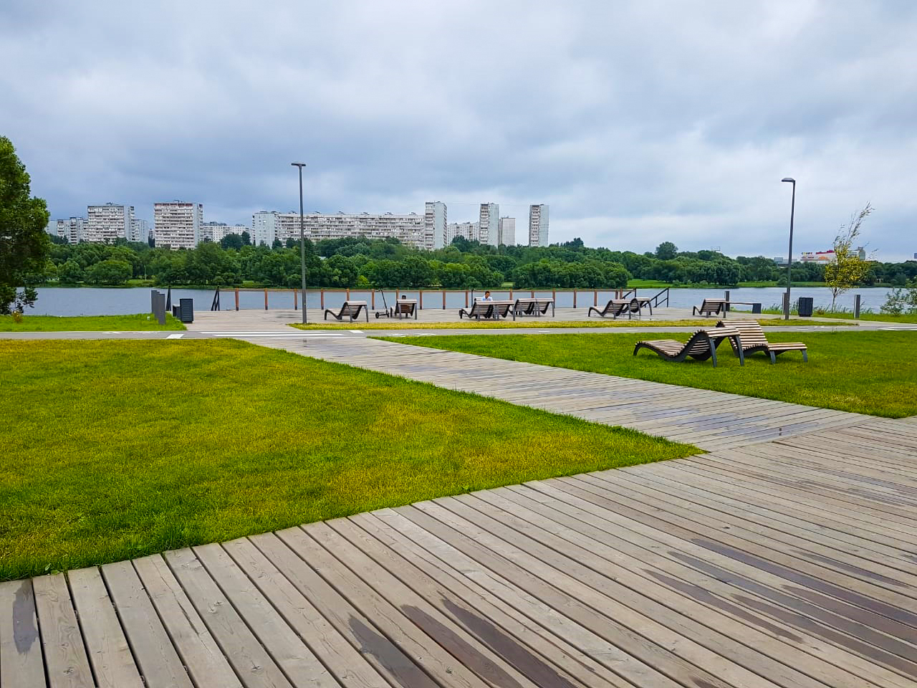
Презентация выполненных работ по благоустройству парка «Братеевская пойма»
Москва, 2018

Slide 2
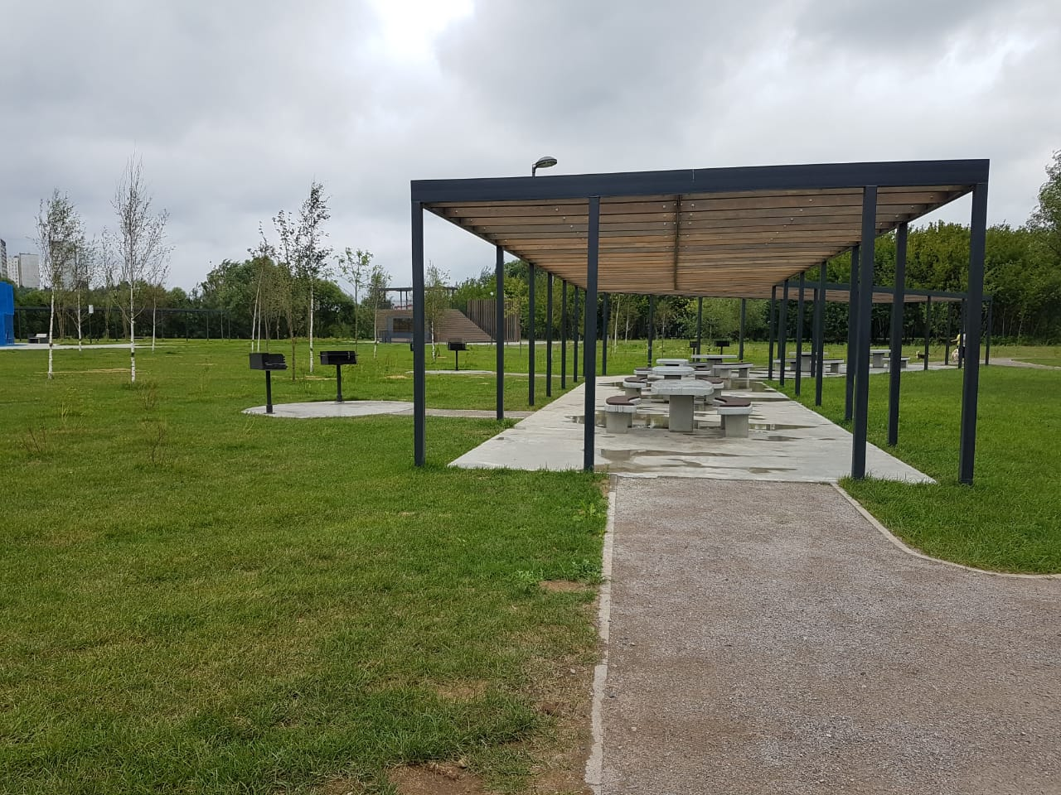
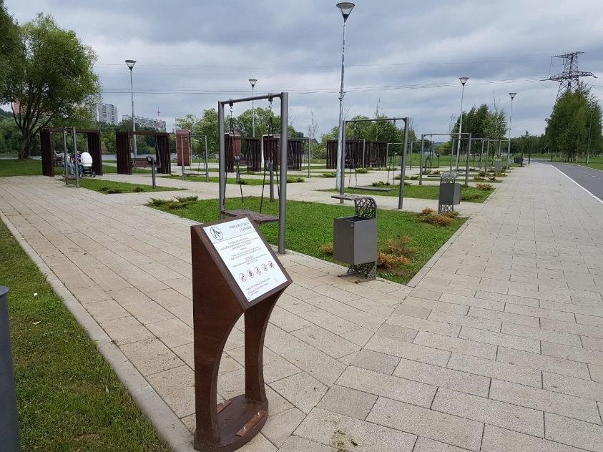
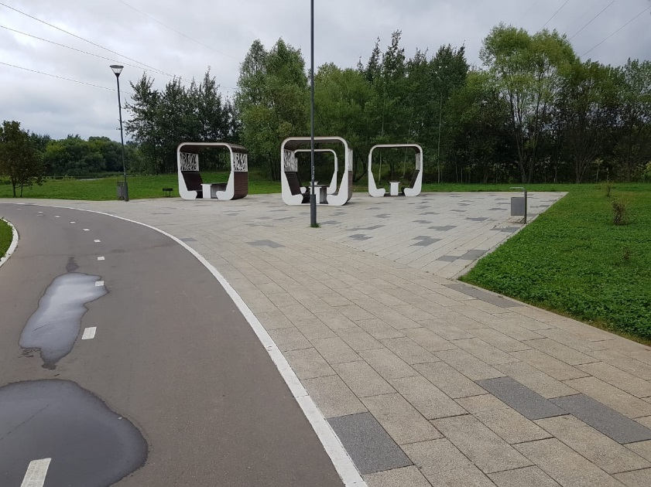
Общая площадь парка
190
гектаров
Мы выполнили:
работы по устройству плиточного покрытия дорожно-тропиночной сети
завоз плодородного грунта с подсевом семян травосмеси
устройство рулонного газона, посадку деревьев и кустарников.
1

Slide 3
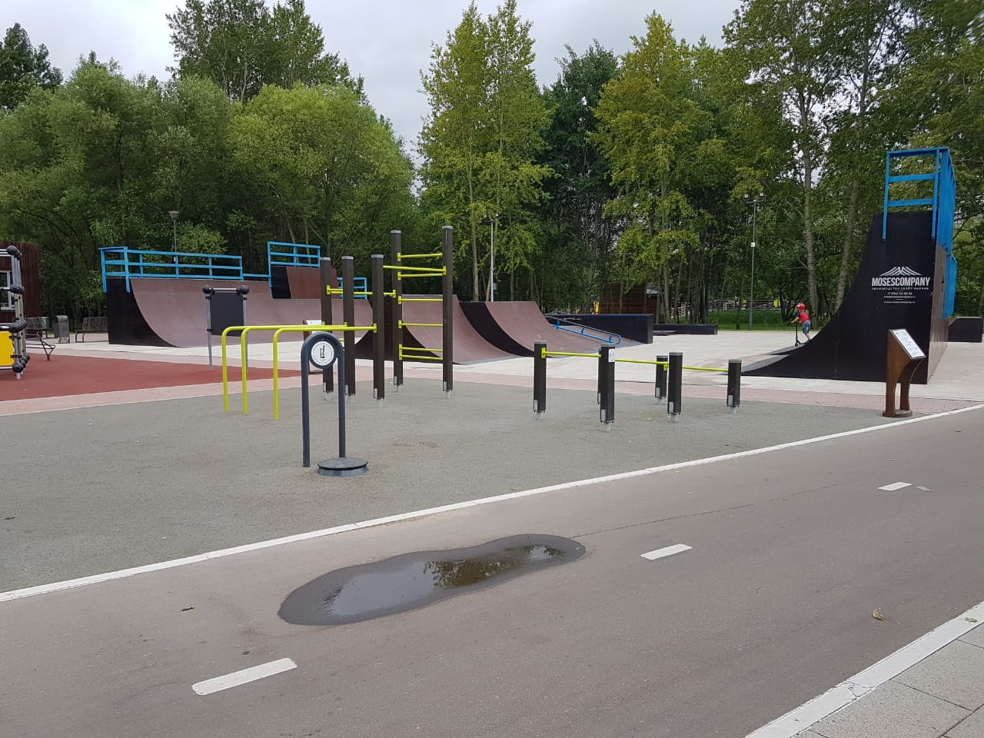
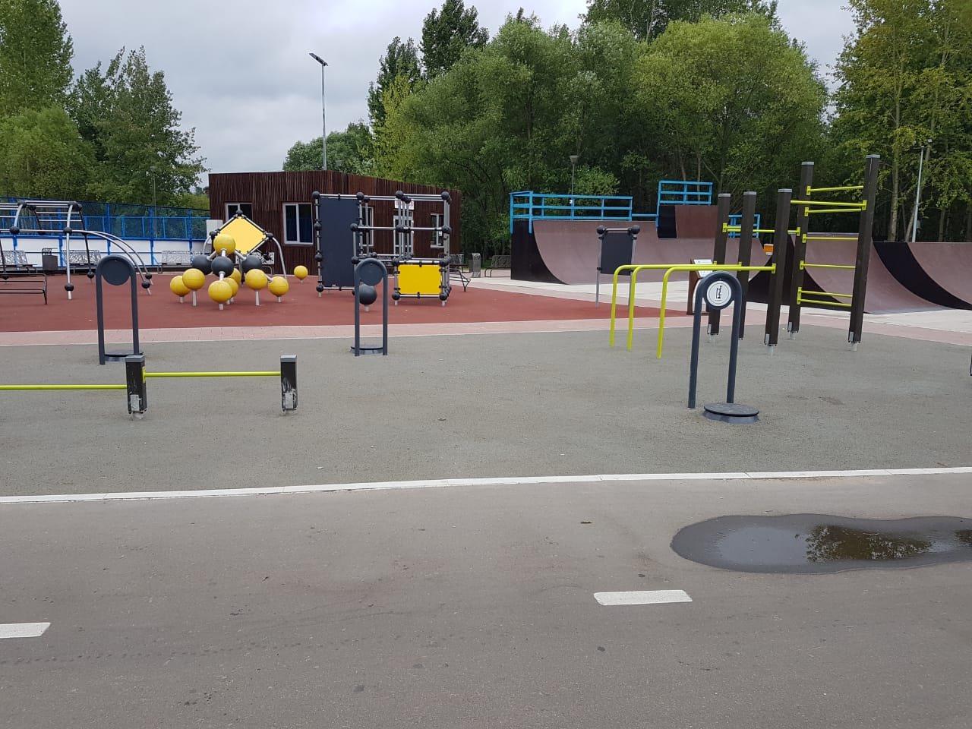
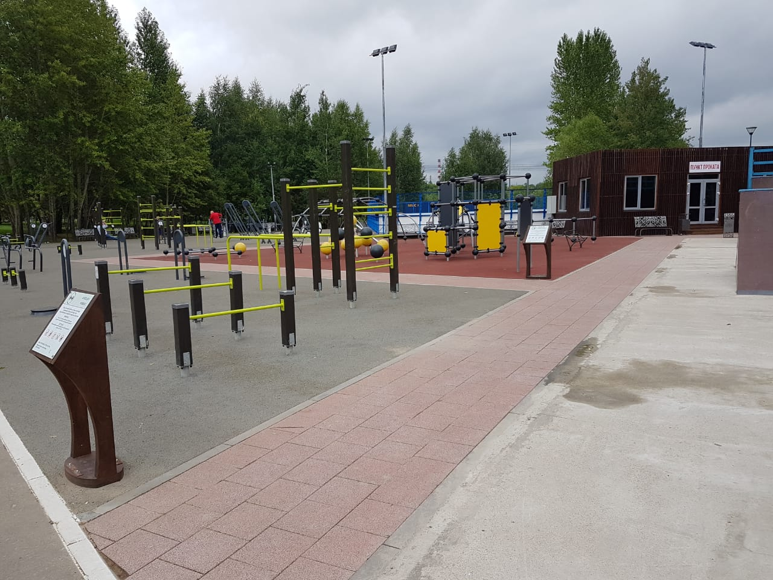
На территории парка обустроили
12
спортивных зон
Бейсбольное поле
Футбольное поле
Поле для мини-футбола
Площадка для паркура
Две площадки для воркаута
Скейтпарк
Баскетбольная площадку
Две волейбольных площадки
Площадка настольного тенниса
Теннисный корт
2

Slide 4
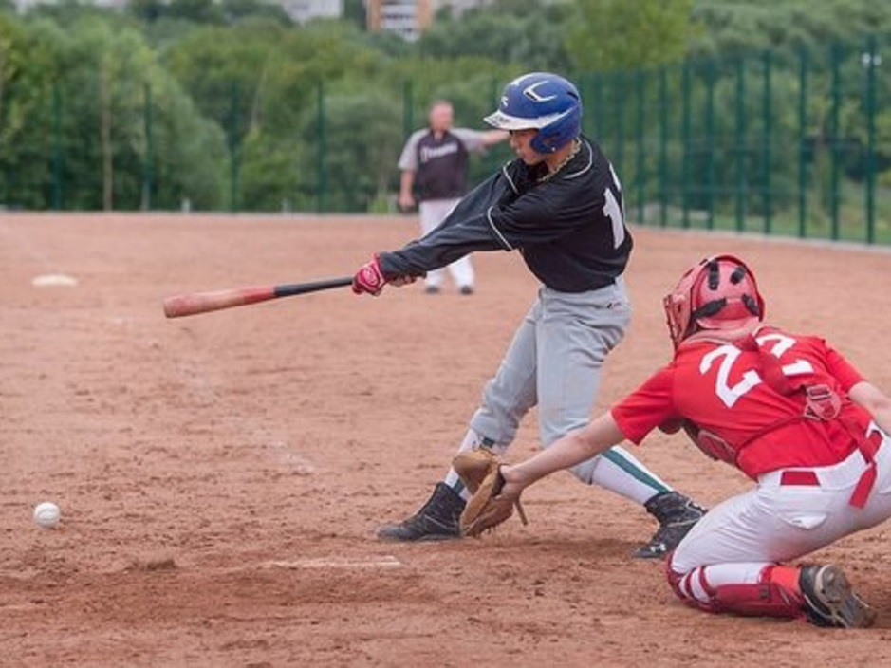
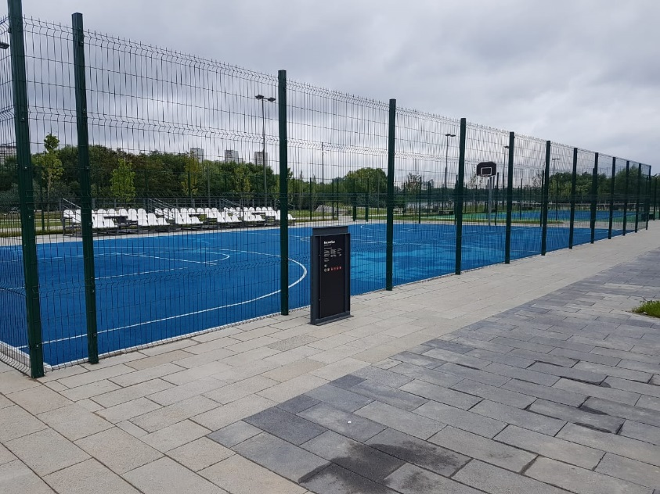
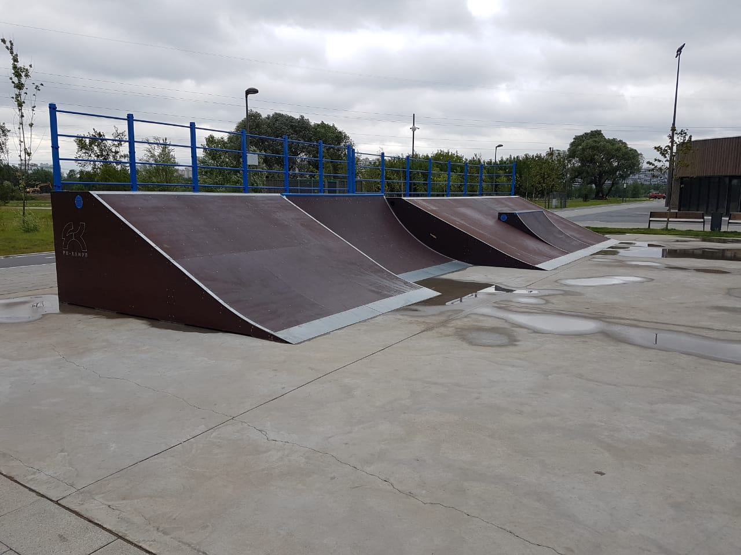
Одно из самых интересных открытий —
бейсбольное поле
Его построили по всем правилам — в форме бриллианта, с газоном и специальным покрытием теннисит, которое используют для теннисных кортов.
Здесь уже проходят тренировки любительского бейсбольного клуба «Спартак», а также игры Московской любительской бейсбольной лиги.
3

Slide 5
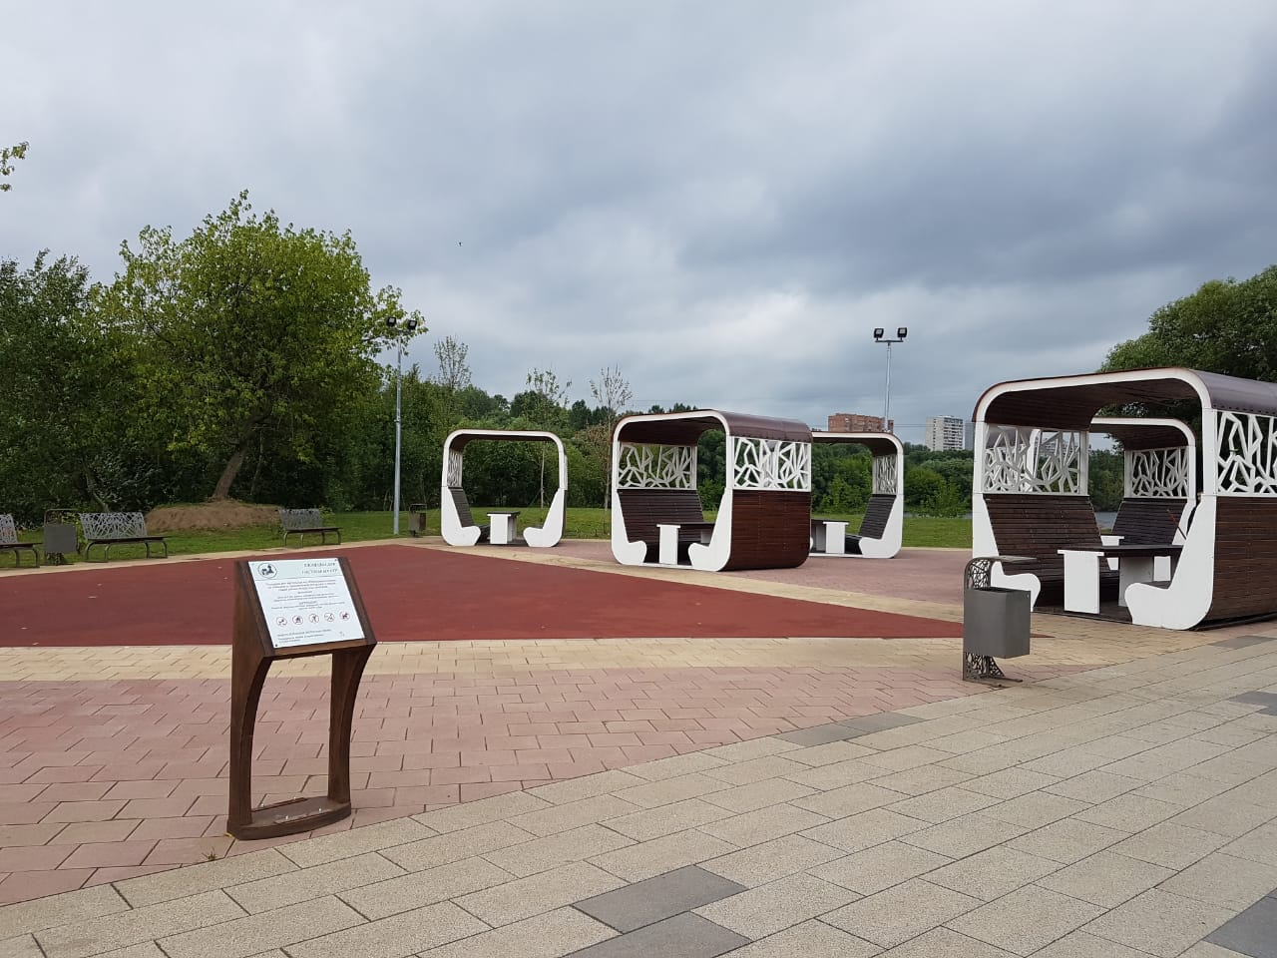
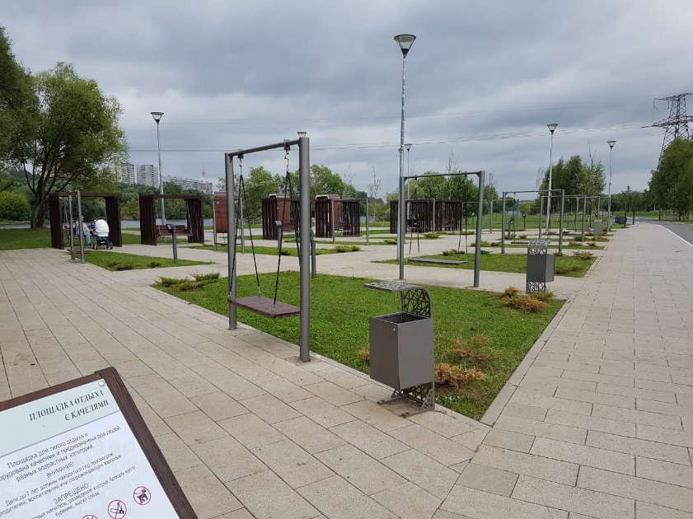
Около воды есть летний открытый солярий площадью
208 кв. м
с 14 деревянными шезлонгами
Но купаться здесь запрещено.
Рядом есть три зоны для тихого отдыха:
площадки с 14 качелями
23 беседки для настольных игр
8 точек для пикников
4

Slide 6
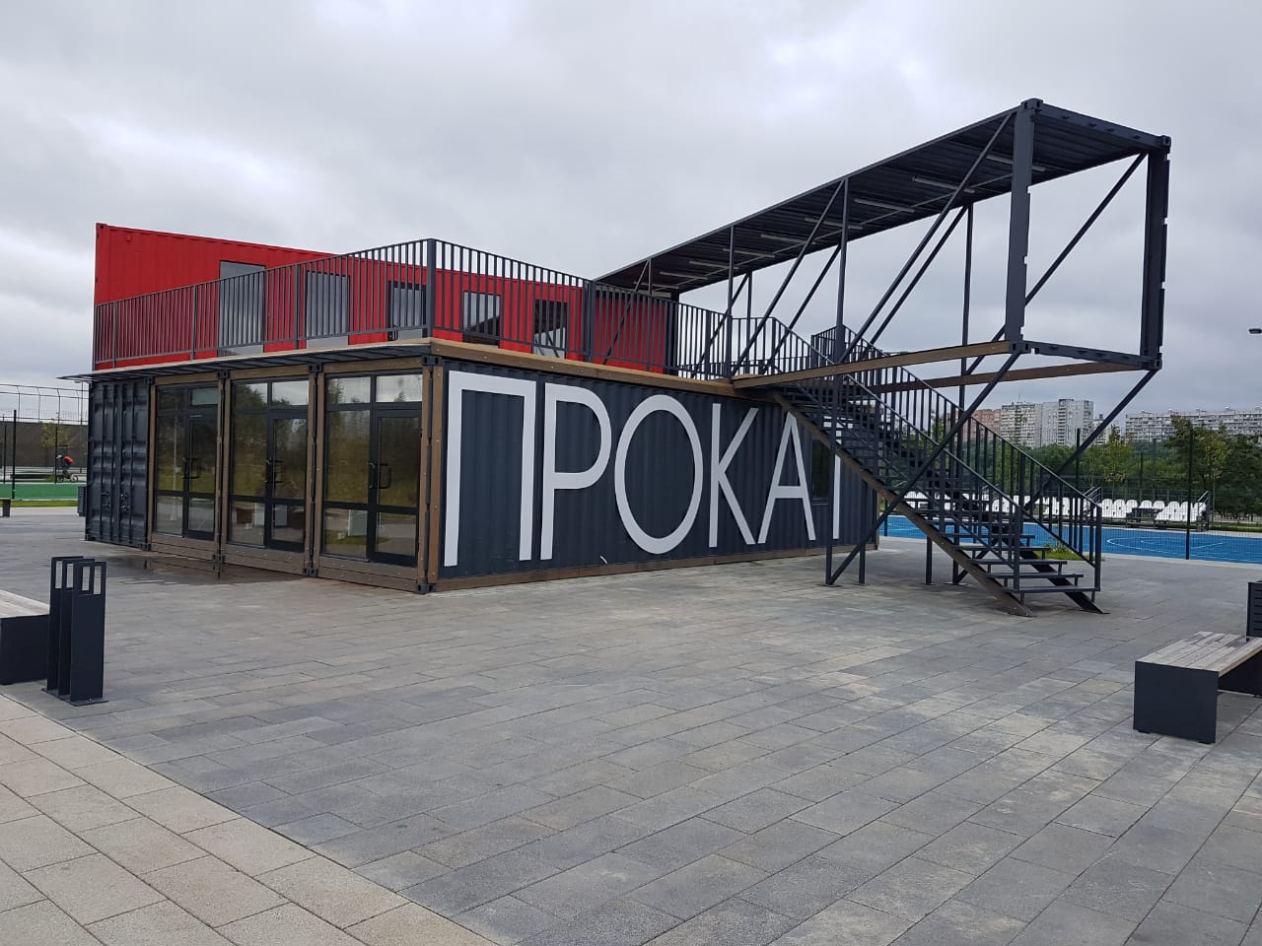
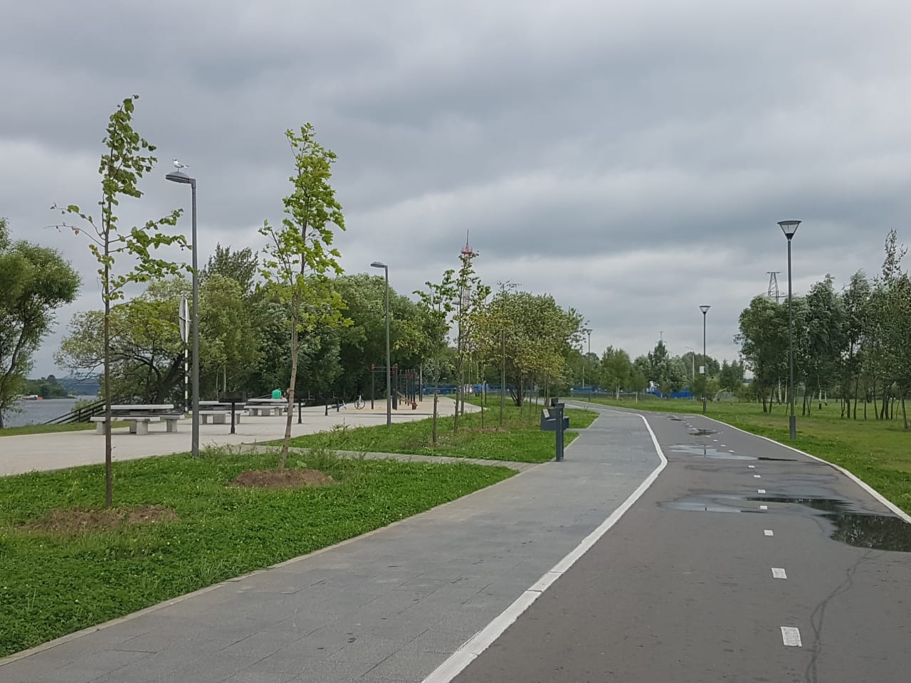
По всему парку проложили
13 километров освещенных велодорожек с разметкой
Зимой эти велодорожки превратятся в лыжные трассы.
Ещё здесь работают пункты проката и 4 велопарковки. Для детей обустроено 5 игровых площадок.
5

Slide 7
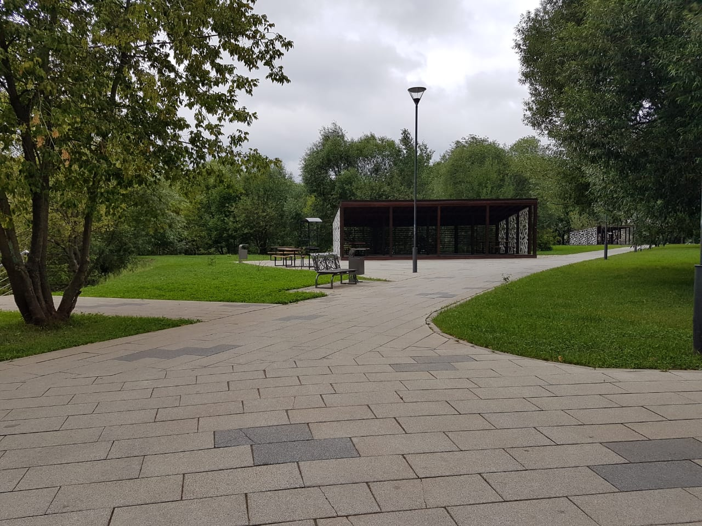
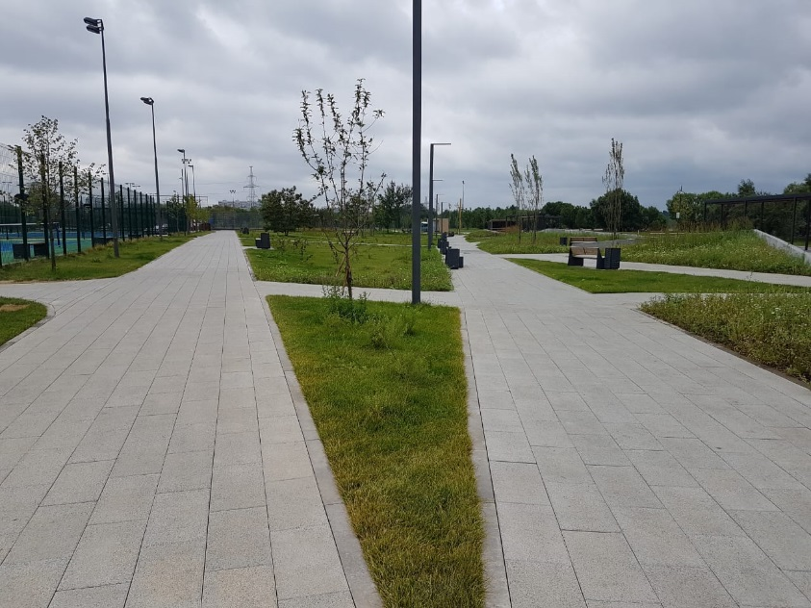
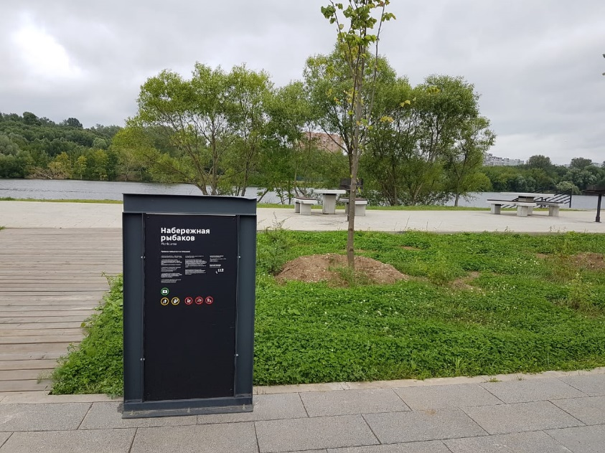
Для любителей пеших маршрутов проложили экотропу длиной
700 метров
В Братеевской пойме сохранилась дикая природа с водно-болотными угодьями и лугами.
Здесь обитают десятки видов животных и растений, среди которых есть и занесенные в Красную книгу.
6

Slide 8
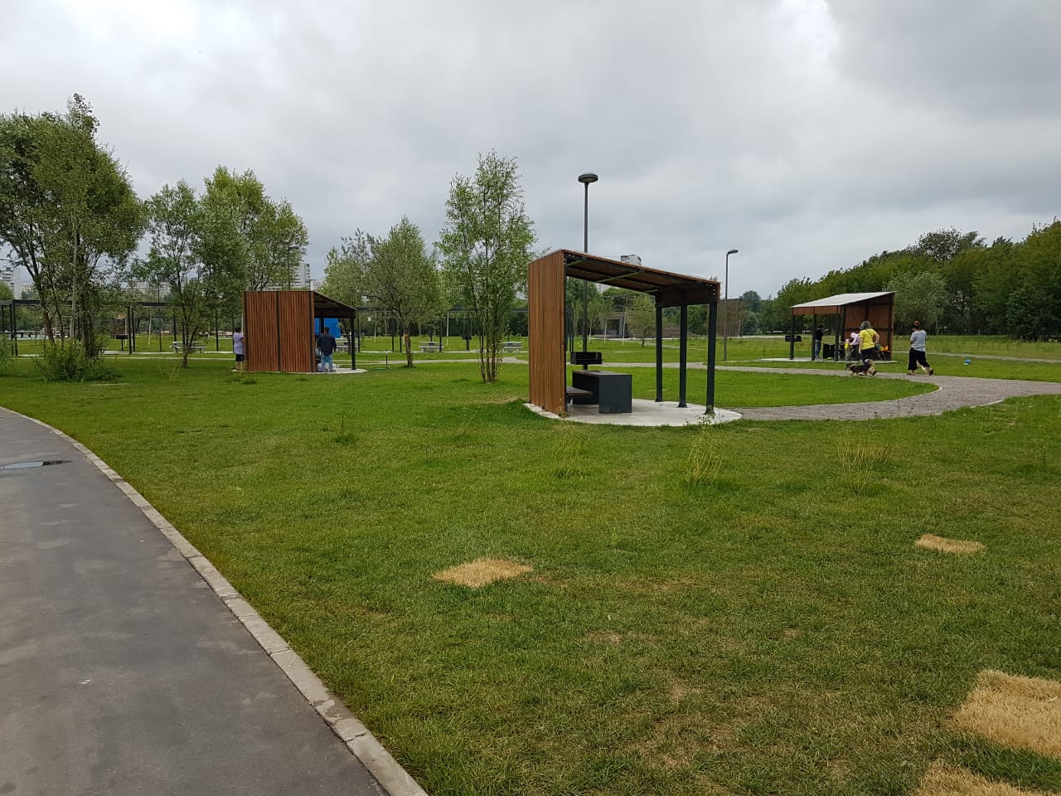
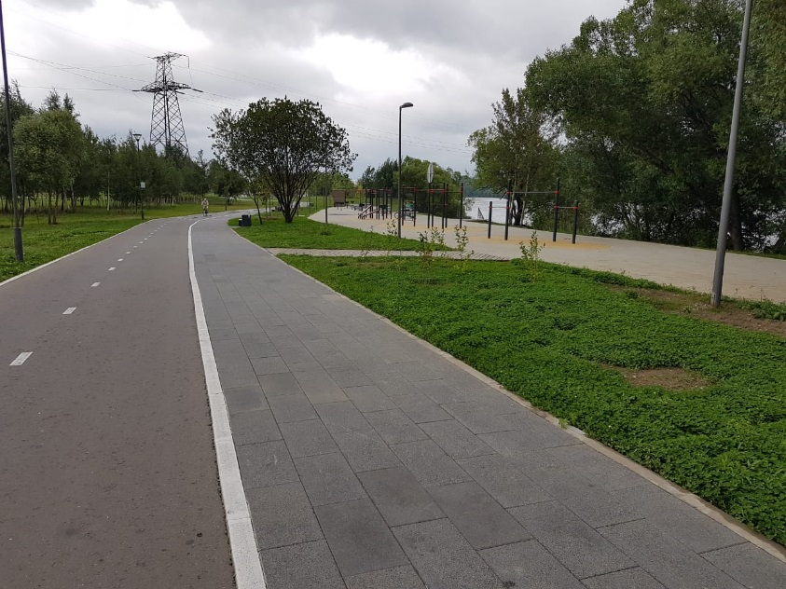
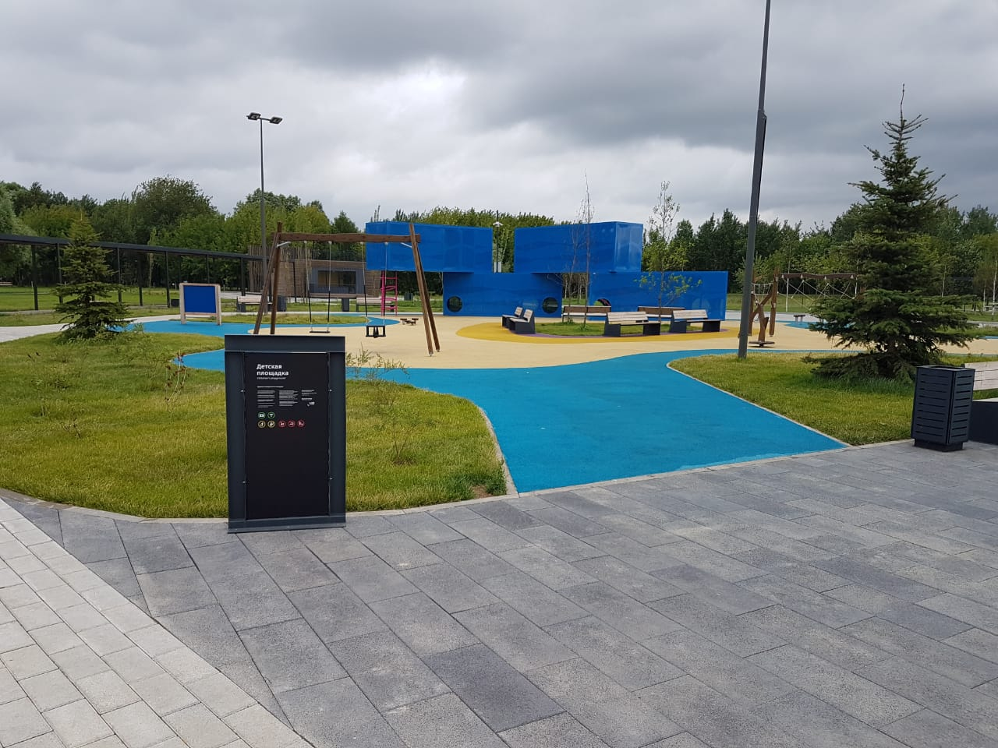
В пойме живут
горностаи, зайцы, ондатра, коростель, серая куропатка, чибис
У воды растут ивы, тростник и рогоз.
Обо всем этом можно почитать на стендах с информацией о местной флоре и фауне вдоль экотропы.
7

Slide 9
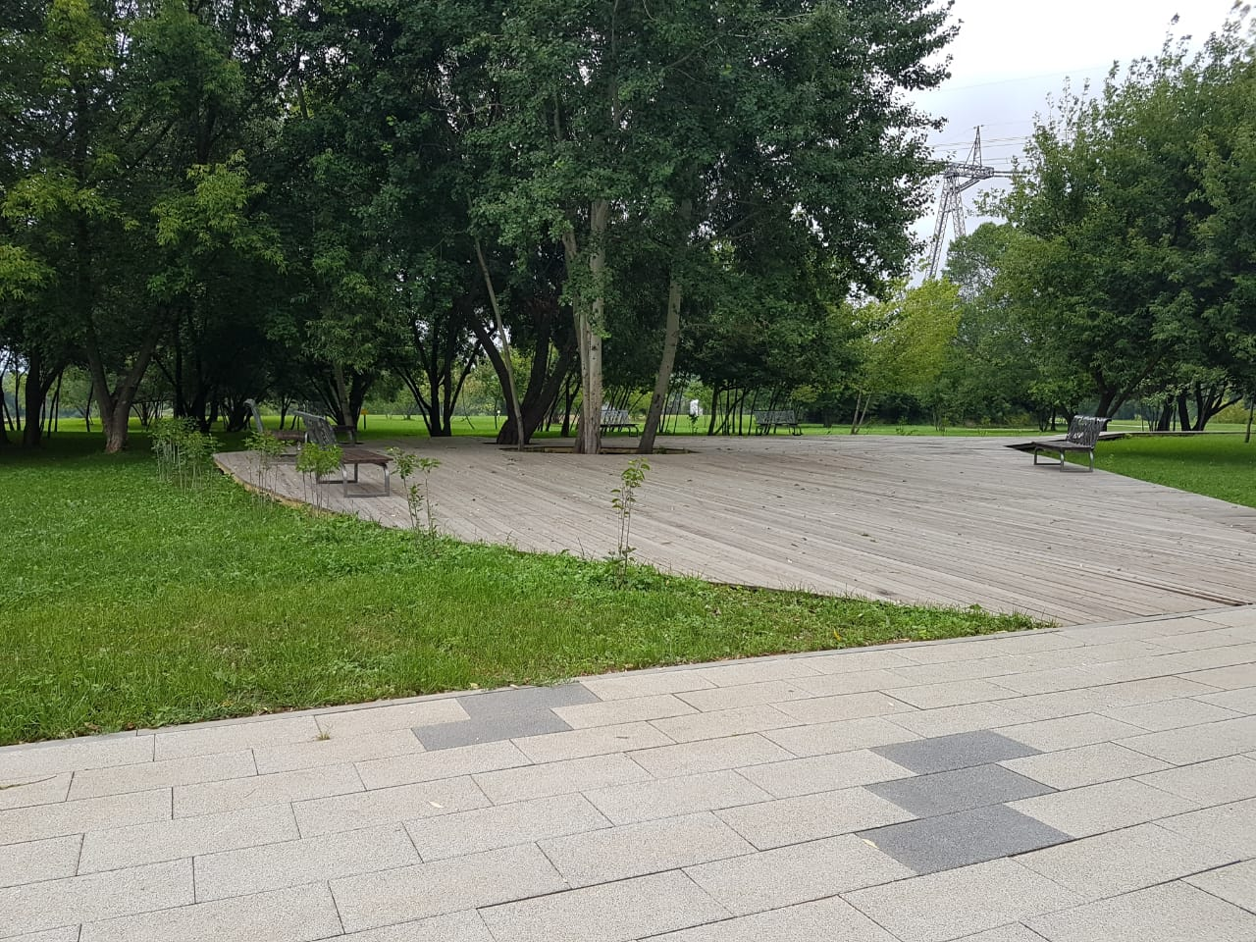
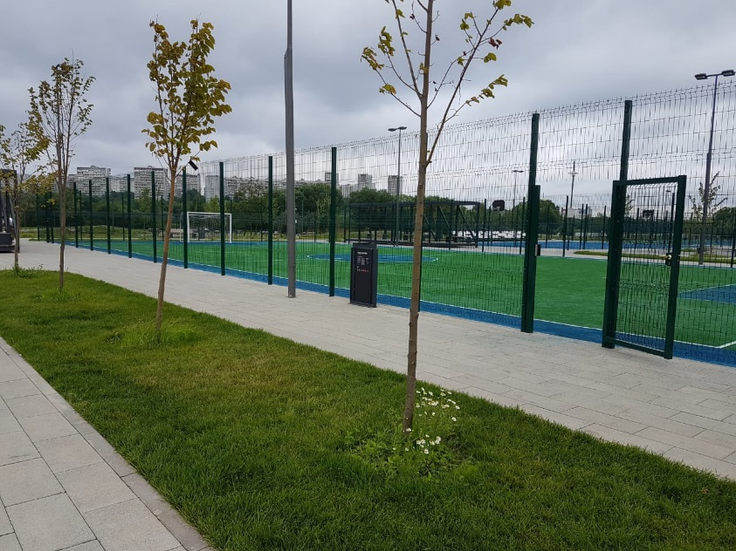
В парке высадили
1,8 тысячи деревьев
Помимо этого посажено:
13,3 тысяч кустарников,
170 тысяч квадратных метров газонов и
1,5 тысячи квадратных метров цветников
8

Slide 10
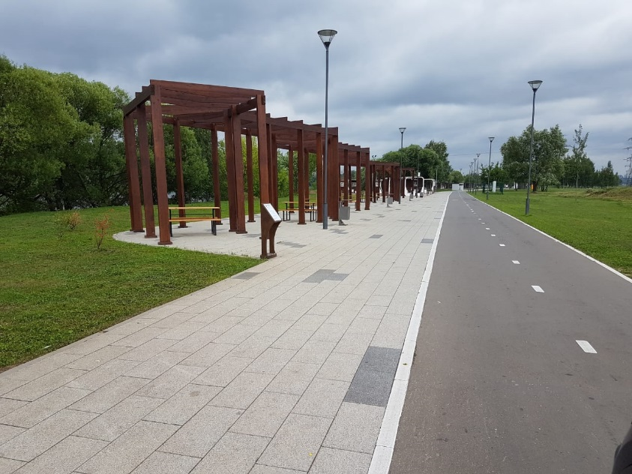
В парке «Братеевская пойма» также открылись:
— 2 огороженных площадки для выгула собак;
— летний кинотеатр на 110 мест;
— сцена для концертов и праздников на 50 мест;
— 20 павильонов, в том числе туалеты, раздевалка с душевой в павильоне бейсбола, информационный павильон;
— 938 скамеек, урн;
— 546 фонарей, система видеонаблюдения, 18 щитов навигации;
— вдоль берега Москвы-реки появились 10 пирсов, а также 14 спусков к воде для любителей рыбной ловли.
9

Slide 11
Больше информации на сайте
http://gbu-brateevo.ru/
Телефон: +7 (495) 342-33-11
Москва, 2018

